Slide 1
بسم الله الرحمن الرحیم

Slide 2
عنوان سمينار:
سیستم‌های توصیه شده بازبینی کننده گذشته و کد فعلی

Slide 3
استاد راهنما:
دکتر سيدعلي رضوي
نگارنده:
زهرا کولیوند
شهریور 1400

Slide 4
فهرست
مقدمه و بررستعريف مسئله و اهداف تحقيق
ي مفاهيم
مروري بر كارهاي انجام شده در پايان‌نامه
ارائه ايده براي ادامه كار

Slide 5
تعريف مسئله و اهداف تحقيق

Slide 6
تعريف مسئله
مرور کد یک بررسی سیستماتیک از کد منبع رایانه است و اغلب به‌عنوان یک بررسی همکار انجام می‌شود. هدف بازبینی کد شناسایی و اصلاح اشتباهات در کد منبع و همچنین بهبود کیفیت کد و مهارت توسعه دهندگان نرم‌افزار است. همچنین، این هدف فقط بهبود کیفیت کد یا یافتن نقص در کد منبع نیست. همچنین باعث افزایش آگاهی تیم و همچنین کمک به توزیع دانش می‌شود. همچنین مالکیت کد مشترک را تشویق می‌کند.

Slide 7
اهداف تحقيق
هدف تحقیق ما دوگانه است: این کار بر روی کد پشتیبانی شده از ابزار تمرکز می‌کند و یافتن پاسخ سؤالات "گذشته" با انجام "مرور ادبیات سیستماتیک" و دوم یافتن پاسخ سؤالات "حال" با انجام نظرسنجی از اعضای پروژه نرم‌افزاری. "مرور ادبیات سیستماتیک" در یافتن جزئیات در مورد سیستم‌های توصیه بازبینی کننده کد موجود کمک می‌کند، درحالی‌که این نظرسنجی به یافتن تغییراتی که مهندسان نرم‌افزار فکر می‌کنند نیاز دارند یا آنچه در سیستم‌های توصیه بازبینی کد موجود وجود ندارد، کمک می‌کند.

Slide 8
مقدمه و بررسي مفاهيم

Slide 9
انتخاب مرورگر کد یکی از جنبه‌های مهم توسعه نرم‌افزار است و به عوامل مختلفی بستگی دارد.
برنامه‌نویسی جفت
مرور کد به کمک ابزار
بازبینی کد مرور
بازبینی رسمی کد

Slide 10
ادبیات سیستم‌ها
ادبیات در مهندسی نرم‌افزار
ادبیات در استخراج داده‌ها
ادبیات در داده‌کاوی

Slide 11
ادبیات سیستم‌ها شامل سه مرحله اصلی:
بررسی عمیق و طبقه‌بندی ادبیات
ارائه نتایج
برجسته‌کردن چالش‌ها/فرصت‌های احتمالی

Slide 12
ادبیات در مهندسی نرم‌افزار مطالعه ارائه شده در زمینه پیش‌بینی خطا و همچنین روش Agile انجام شده است.
ادبیات در استخراج داده‌ها
سه مرحله:
برنامه‌ریزی:
انجام:
گزارش:

Slide 13
ادبیات در داده‌کاوی یک مطالعه مروری بر ادبیات انجام شد که در آن مفهوم داده‌کاوی برای مدیریت ارتباط با مشتری (CRM) مورد هدف قرار گرفت. بر اساس چهار بعد CRM تقسیم شده­اند:
توسعه مشتری
شناسایی مشتری
جذب مشتری
حفظ مشتری
هفت تکنیک داده‌کاوی:
ارتباط، طبقه‌بندی، خوشه‌بندی، پیش‌بینی، رگرسیون، کشف دنباله و تجسم.

Slide 14
بر اساس مطالعه مروری بر ادبیات انجام شده، ما هفت سیستم توصیه بازبینی کدگذار را یافتیم: cHREv، CoRReCT ، CRRS مبتنی بر مشخصات،RevFinder ، CodeFlow ، TIEو CRITIQUEاین سیستم‌ها بر اساس دو بعد تقسیم می‌شوند:
منبع داده مورداستفاده برای ساخت سیستم
نوع پروژه مورداستفاده برای ارزیابی سیستم

Slide 15
مروري بركارهاي انجام شده در پايان‌نامه

Slide 16
رویکردهای اتخاذ شده برای تحقیق:
کلمات کلیدی تحقیق:کد، مرورگر، توصیه، سیستم‌ها، ابزارها و توصیه‌کننده
استفاد کلمات کلیدی برای رشته های جستجو
مقالات تحقیقاتی بر اساس معیارهای مختلف حذف و ورود فیلتر می‌شوند.
مطالعه تحقیقاتی در سه مرحله انجام شد که در آن اولین گام به تشخیص نظرات بازبینی کد مفید و غیر مفید بر اساس مصاحبه با توسعه دهندگان کمک کرد. مصاحبه فردی نیمه ساختار یافته از توسعه دهندگان داشتن سطوح مختلف تجربه در بررسی کد و توسعه کد از چهار مختلف مایکروسافت پروژه تی انجام شد. از مصاحبه شوندگان خواسته شد تا نظرات را از مقیاس 1- 3 (1- مفید ، 2- تا حدودی مفید و 3- مفید ) امتیاز دهند. بر اساس این ویژگی ها و دسته ها، "مدل درخت تصمیم گیری برای طبقه بندی نظرات مفید" مطابق شکل زیر ساخته شد.

Slide 18
راه‌حل‌ها سیستم بازبینی کد (CRRS) وعوامل هنگام ساخت آنها
بررسی غربالگری:
بررسی غربالگری
نظرسنجی جمعیت شناختی و تجربه CRRS

Slide 19
نتایج نظرسنجی سیستم‌ها و ابزارهای توصیف مرورگر جمعیت‌شناختی و کد:
نقش شغلی شرکت‌کنندگان
رشته | درصد
توسعه دهنده/برنامه نویس/مهندس نرم افزار | 72.73
سرپرستی تیم | 9.09
مهندس DevOps/مهندس زیرساخت | 9.09
مالک محصول | 9.09

Slide 20
2. موقعیت جغرافیایی شرکت‌کنندگان
رشته | درصد
آمریکای جنوبی | 9.09
شمالی عامری CA | 9.09
آسیا | 81.82

Slide 21
3. اندازه تیم پروژه
رشته | درصد
2-7 نفر | 45.45
8-12 نفر | 45.45
بیش از 40 نفر | 9.09

Slide 22
4.توزیع تیم
رشته | درصد
در محل مشترک | 45.45
توزیع شده است | 18.18٪
هر دو | 36.36

Slide 23
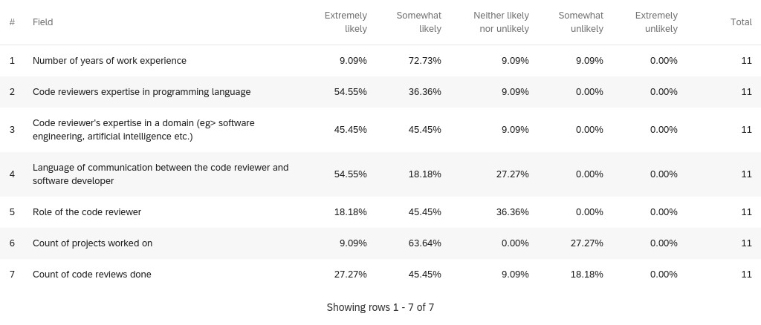
5. آشنایی با CRRS در بین شرکت‌کنندگان
6. مفید بودن ویژگی های CRRS
7. معیارهای انتخاب مرورگر کد

Slide 24
8. رابط کاربری (UI) CRRS:

Slide 25
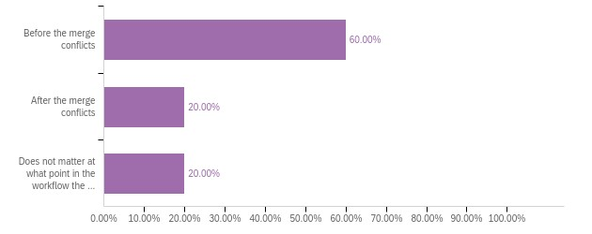
9. ترجیح زمان توصیه برای بررسی کد:

Slide 26
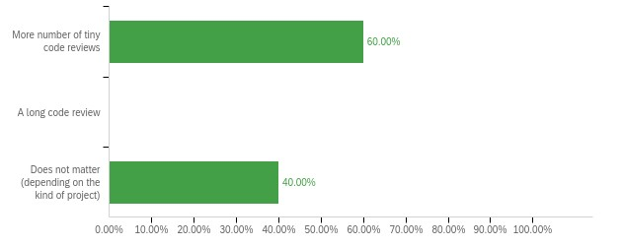
10. نوع مرور کد

Slide 27
نتایج برخی از الگوها و روندها
نوع CRRS مورد استفاده و نقش شغلی
ویژگی های CRRS و نقش شغلی

Slide 28
نتایج حاصل از تحقیق
کدام ویژگی CRRS مفیدتر
چه ویژگی­هایی در سیستم موجود وجود ندارد
چه عواملی هنگام انتخاب یک مرورگر کد مربوط مهم است.
ترجیح توسعه­دهندگان/داوران را نسبت به نوع بررسی کد (بررسی طولانی یا کوتاه) و در چه مرحله ای از گردش کار
برخی از گرایش­ها و الگوها را بین استفاده از سیستم CRRS و ارتباط آن با اطلاعات جمعیتی مرورگر/توسعهدهنده پیدا کردیم.

Slide 29
ارائه ایده براي ادامه كار
مروری گسترده تر بر ادبیات سیستماتیک
ایجاد سیستم توصیه بازبینی کد

Slide 30
مشکلات موجود در ساختار پایان‌نامه مورد بررسی
مشکل که مربوط به نگار ارجاع بهتر است مطابق راهنمای نگارش پایان‌نامه معاونت آموزشی و تحصیلات تکمیلی دانشگاه پیام‌نور باشد. شیوه ارجاع در این پایان‌نامه به‌صورت لینک به منابع بود و شخصاً کار مشکلی در درک مفاهیم آن داشتم.
همچنین در پایان‌نامه مورد بررسی، قسمتی تحت عنوان کلمات اختصاری و معرفی آنها وجود نداشت.
همچنین هیچ توضیحی به‌عنوان پاورقی وجود نداشت.

